Slide 1
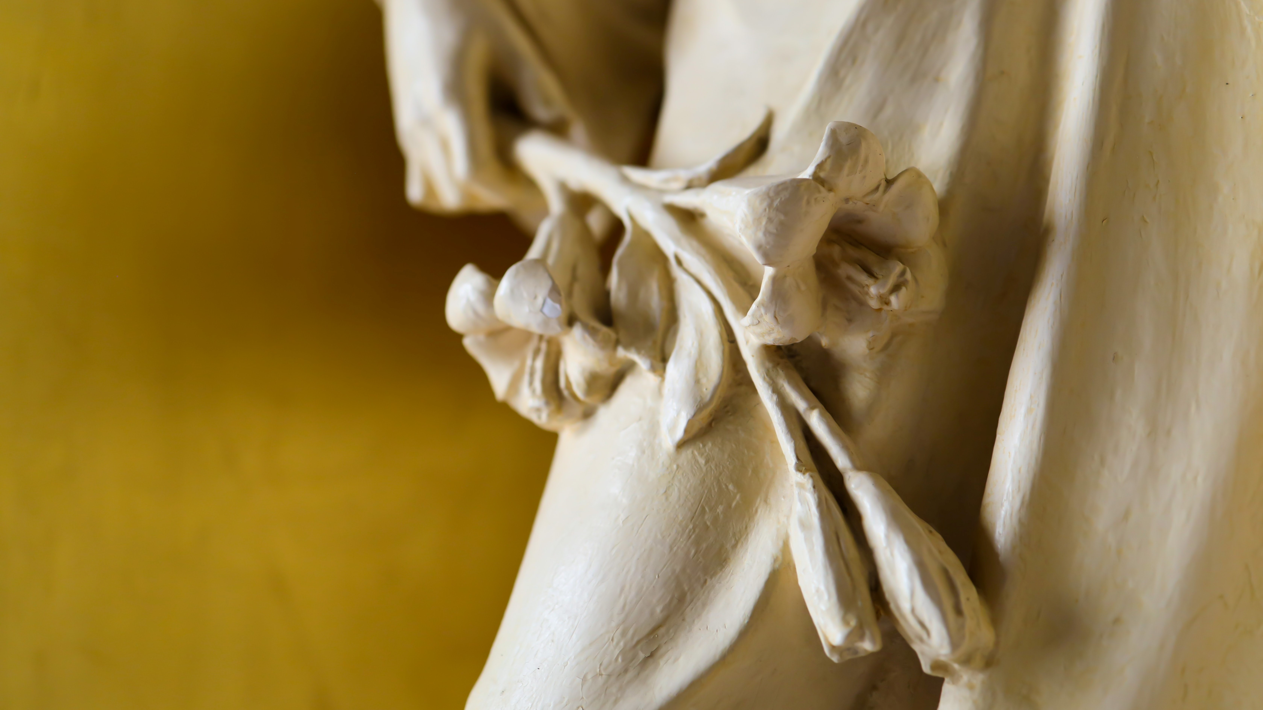

Slide 2
SVETI JOŽEF,
NAŠ PRIPROŠNJIK
X. Poglavje

Slide 3
Bog troedini vedno naj bo hvaljen, ker te z največjo slavo je ovenčal;
naj podeli na tvojo nam priprošnjo radost nebeško. Amen.

Slide 4
I. DUHOVNA POGLOBITEV
Tedaj je Jezus spregovoril in rekel: »Slavim te, Oče, Gospod neba in zemlje, ker si to prikril modrim in razumnim, razodel pa otročičem. Da, Oče, kajti tako ti je bilo všeč. Vse mi je izročil moj Oče in nihče ne pozna Sina, razen Očeta, in nihče ne pozna Očeta, razen Sina in tistega, komur hoče Sin razodeti. Pridite k meni vsi, ki ste utrujeni in obteženi, in jaz vam bom dal počitek. Vzemite nase moj jarem in učite se od mene, ker sem krotak in v srcu ponižen, in našli boste počitek svojim dušam; kajti moj jarem je prijeten in moje breme je lahko.«
Mt 11,25-30

Slide 5
II. IZTOČNICA ZA OSEBNI RAZMISLEK IN POGOVOR
Zgledi življenja
»Vstani, vzemi dete in njegovo mater,« (Mt 2,13) reče Bog sv. Jožefu. Namen tega apostolskega pisma je povečati ljubezen do tega velikega svetnika, da bi nas spodbudilo, da bi prosili za njegovo priprošnjo in da bi posnemali njegove kreposti in njegovo navdušenje.
Posebno poslanstvo svetnikov namreč ni samo v tem, da podelijo čudeže in milosti, ampak da prosijo za nas pred Bogom, kakor sta delala Abraham in Mojzes, kakor dela Jezus, »edini srednik« (1 Tim 2,5), ki je pri Bogu Očetu naš »zagovornik« (1 Jn 2,1), ki »vedno živi, da posreduje [za nas] (Heb 7,25; prim. Rim 8,34).

Slide 6
Svetniki pomagajo vernikom »težiti k svetosti in svojemu stanu primerni popolnosti.« Njihovo življenje je konkreten dokaz, da je evangelij možno živeti. Jezus je rekel: »Učite se od mene, ker sem krotak in v srcu ponižen« (Mt 11,29), oni pa so zgledi življenja, ki ga je treba posnemati. Sv. Pavel je izrecno spodbujal: »Postanite moji posnemovalci!« (1 Kor 4,16). Sv. Jožef to govori s svojim zgovornim molkom.

Slide 7
Ob zgledu tolikih svetnikov in svetnic se je sv. Avguštin vprašal: »Kar so zmogli ti in ti, tega ti ne bi zmogel?« In tako je dosegel končno spreobrnjenje vzklikajoč: »Pozno sem te vzljubil, o Lepota, večno davna in večno nova!« Ne ostane drugega, kot da sv. Jožefa prosimo za milost vseh milosti, za naše spreobrnjenje.

Slide 8
ZA OSEBNI RAZMISLEK
• V čem mi je sveti Jožef zgled?
• Katere njegove kreposti me posebno nagovarjajo? Zakaj?

Slide 9
ZA POGOVOR
• Kako sveti Jožef nagovarja nas kot člane ŽPS? Katere njegove kreposti so še poseben izziv za našo župnijo? Zakaj?
• Nekatere pobožnosti k sv. Jožefu so skorajda pozabljene. V spodnji popotnici zapisani predlogi za obhajanje Jožefovega leta so nam lahko v pomoč pri spodbudi vernikom k priporočanju k svetemu Jožefu. Oblikujmo konkretne predloge in spodbude, kako bomo v naši župniji vernike spodbujali k priporočanju k sv. Jožefu!

Slide 10
POPOTNICA
Spodbude vernikom k priporočanju sv. Jožefu
• vsaj tridesetminutno premišljevanje Gospodove molitve očenaš;
• vsaj enodnevne duhovne vaje, kjer je predvideno eno premišljevanje o sv. Jožefu;
• eno delo telesnega ali duhovnega usmiljenja po zgledu sv. Jožefa;
• molitev rožnega venca v družinah, in med zaročencema;
• priporočanje dela sv. Jožefu;

Slide 11
• molitev litanij ali akathistos v čast sv. Jožefu;
• molitev cerkveno odobrene molitve, npr. K tebi, o sveti Jožef;
• maše v čast sv. Jožefu, zlasti na slovesni praznik 19. marca in ob spominu 1. maja ter ob sredah, ki je njemu posvečen dan;
• zlasti starejši, bolni in umirajoči naj častijo sv. Jožefa, upanje bolnikov in zavetnika umirajočih.

Slide 12
Pripravila: dr. Mojca Bertoncel, Škofijski urad za laike Nadškofije Ljubljana

